Slide 1

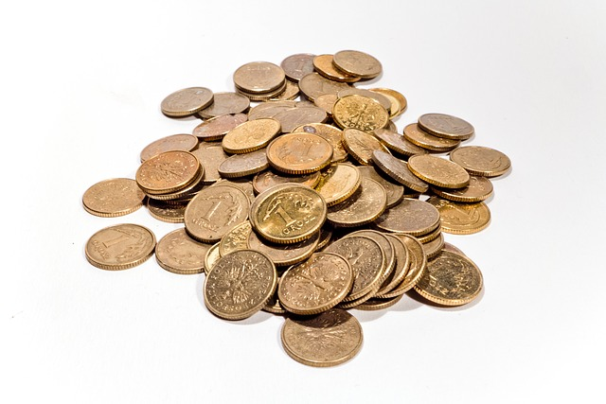
MINCE

Slide 2
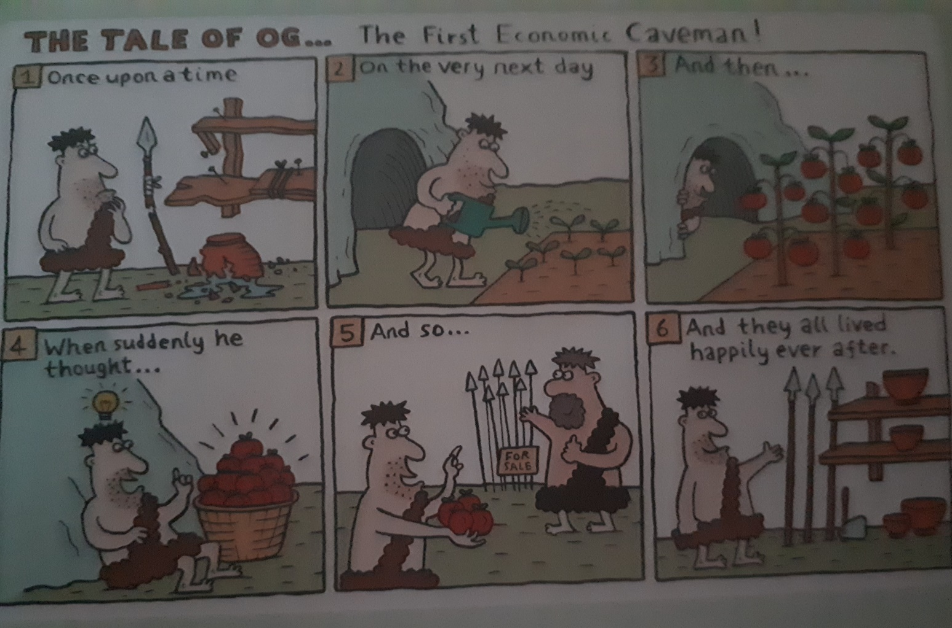
HISTÓRIA PEŇAZÍ
Ako to celé začalo.... https://www.investopedia.com/articles/07/roots_of_money.asp

Slide 3
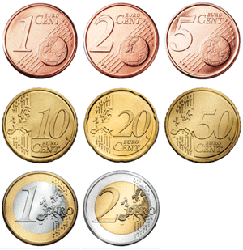
Druhy euromincí
osem nominálnych hodnôt
Spoločné strany mincí sú rovnaké a je na nich - jedna z podôb mapy Európy
- 12 hviezd z európskej vlajky
- nominálna hodnota
- názov menovej jednotky.
Motívy na národné strany
si každá krajina vybrala sama.

Slide 4
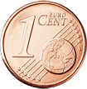
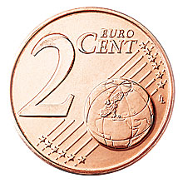
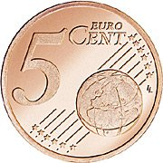
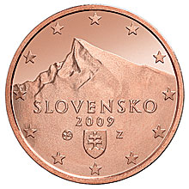
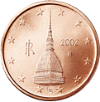
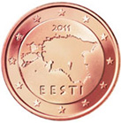
1, 2, 5 centov
MATERIÁL: oceľ pokovovaná meďou
MOTÍV:
predná strana: Zemeguľa s Európou vedľa Afriky a Ázie
- národná strana: individuálny motív v každej krajine
Slovensko Taliansko Estónsko

Slide 5
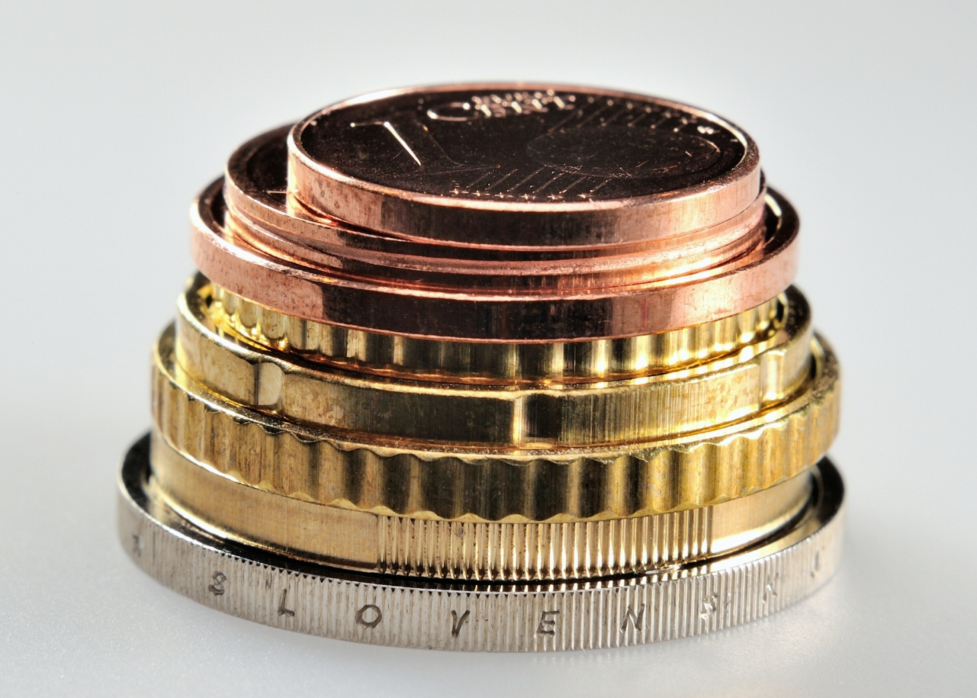
1, 2, 5 centov
HRANA:
- 1 cent: hladká
- 2 centy: hladká s ryhou
- 5 centov: hladká

Slide 6
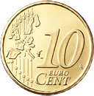
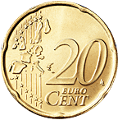
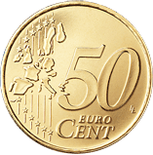
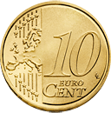
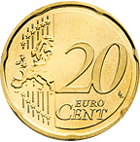
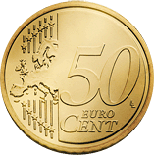
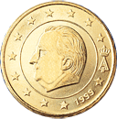
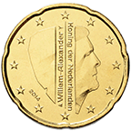
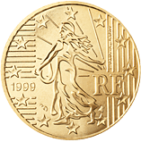
10, 20, 50 centov
MATERIÁL: severské zlato
(zliatina medi, hliníka, zinku a cínu, tzv. hliníkový bronz)
MOTÍV:
predná strana: Európska únia pred rozšírením 1.5.2004. Mince vydané po 1.1.2007 zobrazujú geografický obraz Európy
národná strana: individuálny motív v každej krajine

Slide 7

10, 20, 50 centov
HRANA:
- 10 centov: drobné vlnky na okraji
20 centov: 7 zubov – tzv. Španielsky kvet
50 centov: drobné vlnky na okraji

Slide 8
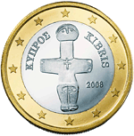

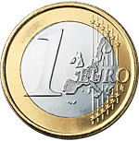
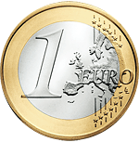
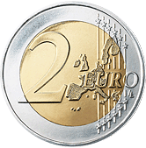
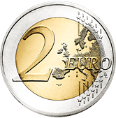
1 euro, 2 eurá
MATERIÁL: 1 euro: dve zliatiny: vnútro - meďnikel
vonkajšok - niklová mosadz
2 eurá: dve zliatiny: vnútro - niklová mosadz
vonkajšok - meďnikel
MOTÍV:
predná strana: Európska únia pred rozšírením 1.5.2004. Mince vydané po 1.1.2007 zobrazujú geografický obraz Európy
národná strana: individuálny motív v každej krajine

Slide 9
1 euro, 2 eurá
HRANA:
- 1 euro: prerušované kolmé drážkovanie okraja (striedavo šestina obvodu hladká, šestina drážkovaná)
2 eurá: razené znaky (každá krajina vlastný námet) v kolmo zúbkovanom okraji
MALTA
HOLANDSKO
RAKÚSKO

Slide 10
Ďakujem za pozornosť

